Slide 1

Gerenciamento de Repúblicas

Slide 2
Problema
Número de alunos
Disponibilidade de repúblicas
Dificuldade encontradas

Slide 3
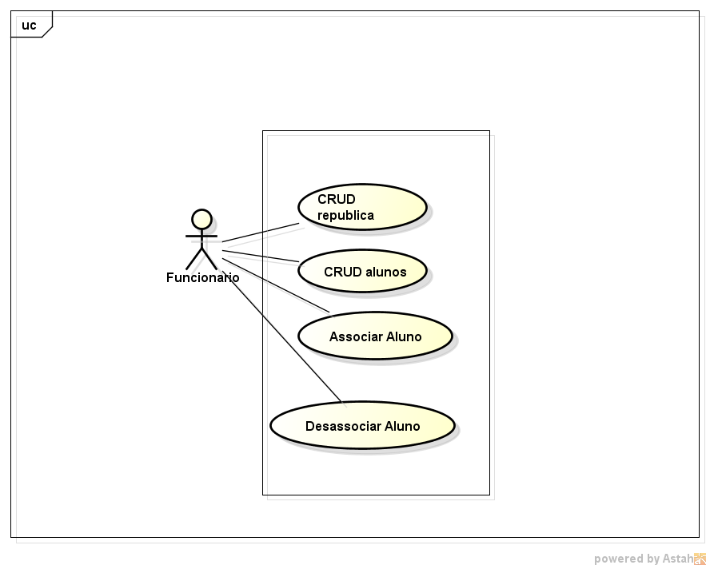
Planejamento

Slide 4
Sistema
Cadastro de Alunos
Cadastro de Repúblicas
Associação de aluno na república

Slide 5
Google Maps
Facilitar visualização usuário
GeoLocalizar pontos
Livre
Biblioteca Gmaps.NET

Slide 6
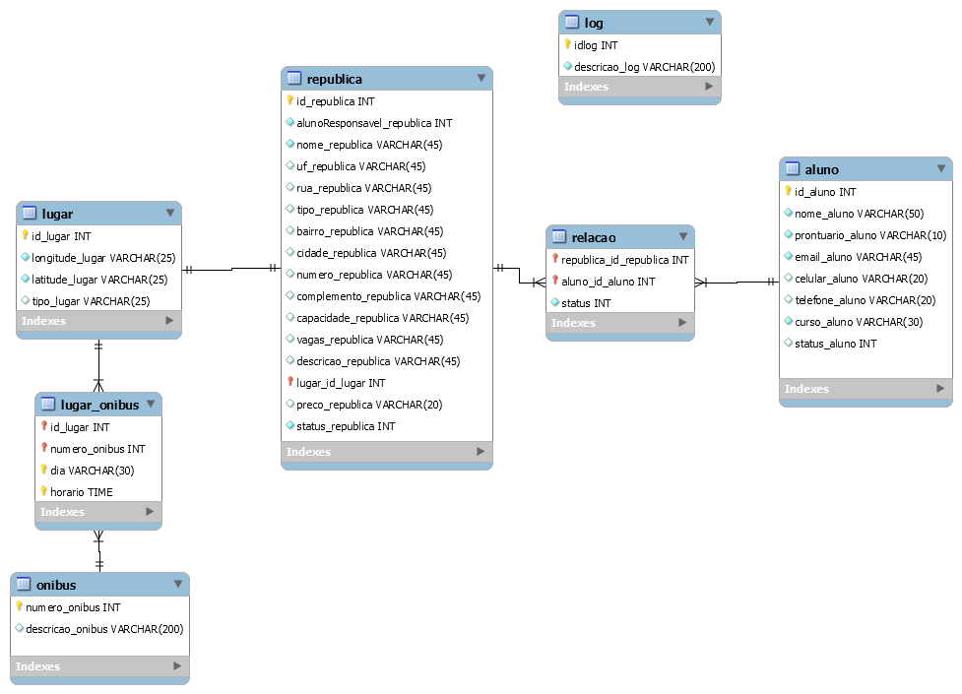
Banco de Dados

Slide 7
SISTEMA...

Slide 8
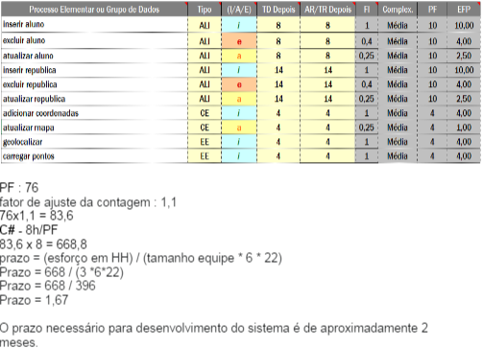
Ponto de função

